Slide 1
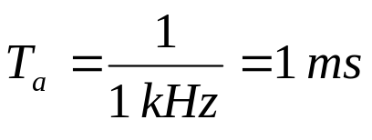
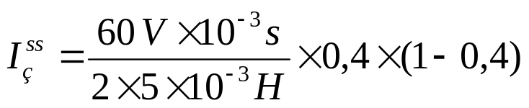


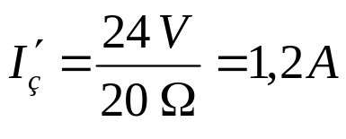

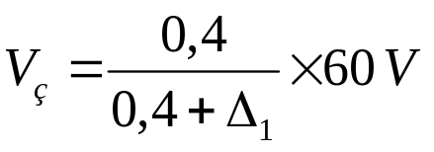
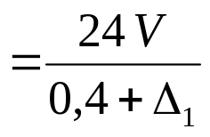
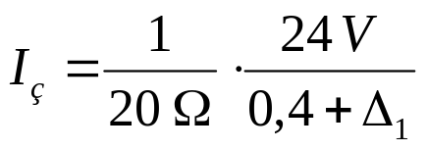
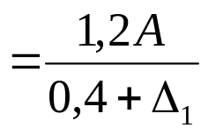
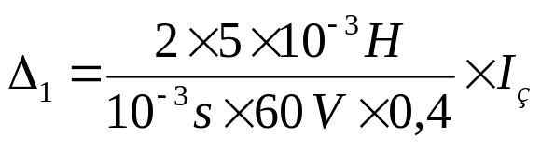
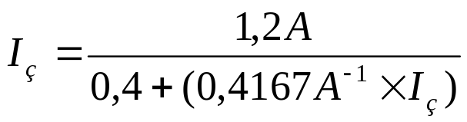




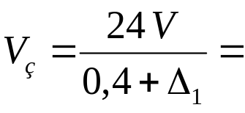



Soru:
Alçaltıcı devrede L = 5mH, C = 100μF, R_{y} = 20Ω, V_{d} = 60V, D = 0,4 , f_{a} = 1kHz
olduğuna göre
çıkış gerilimini,
akımını
ve ortalama giriş gücünü bulunuz.
i_{L} kesikli
değilse
Δv_{ç} / V_{ç} ’yi de bulunuz.
Çözüm:
i_{L} ’nin sürekli olduğu varsayımına göre çıkış gerilimi:
akımı:
Yani burada i_{L} kesiklidir.
Öyleyse
denkleminin pozitif kökü çıkış akımıdır:
Elemanlar ideal varsayıldığı için ortalama giriş gücü, çıkış gücüne eşittir:

Slide 2
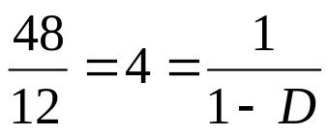

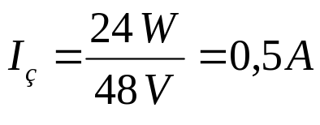
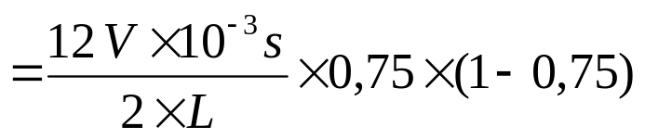
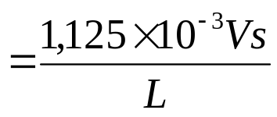


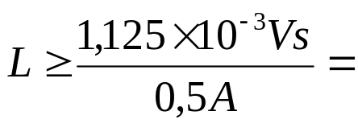

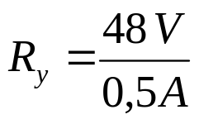
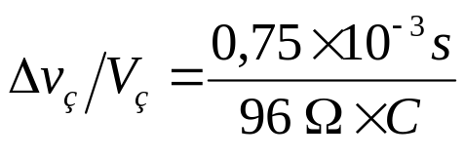
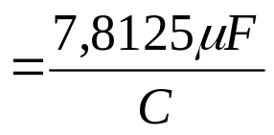


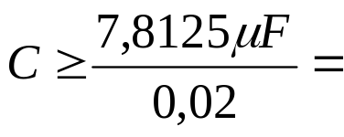

Soru: Yükseltici devrenin V_{d} = 12V ve f_{a} = 1kHz anahtarlama frekansı ile, V_{ç} = 48V çıkış geriliminde P = 24W çıkış gücünü i_{L} sürekli olacak şekilde verebilmesi için gereken
en küçük endüktansı
ve bu yük için Δv_{ç} / V_{ç} ≤ % 2 şartını sağlayan en küçük
kapasitansı bulunuz.
Çözüm:
( i_{L}’nin sürekli olduğu verilmiş)
olmalıdır.
Bu yük için
isteniyor.
olmalıdır.

Slide 3
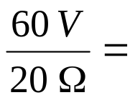



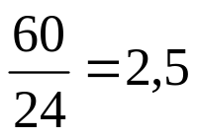
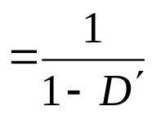

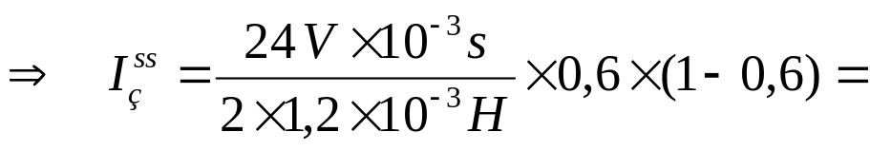







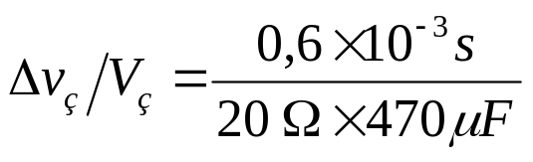


Soru:
Yükseltici devrede L = 1,2mH , C = 470μF, R_{y} = 20Ω, V_{d} = 24V, V_{ç} = 60V, f_{a} = 1kHz olduğuna göre çıkış akımını, çıkış gücünü, çalışma oranını (D) ve ortalama giriş akımını bulunuz. kesikli değilse Δv_{ç} / V_{ç} ’yi de bulunuz.
i_{L} sürekli varsayılırsa:
Demek ki varsayımımız doğru, i_{L} sürekli.
Sağlaması:

Slide 4
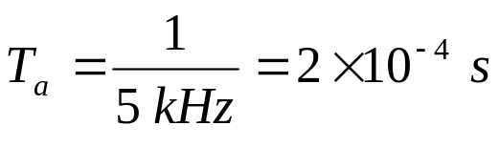
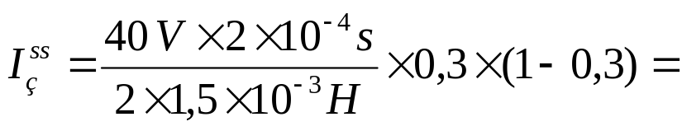

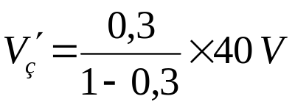

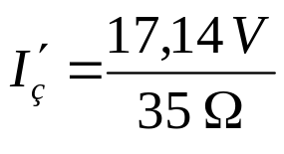


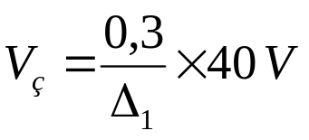
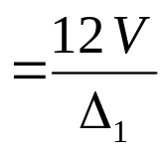
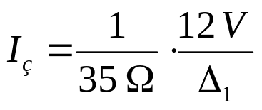
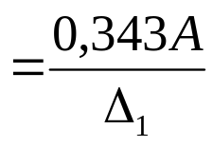
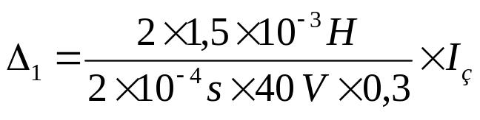

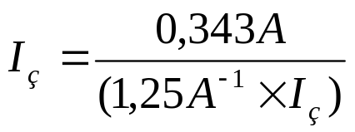


Soru: Alçaltıcı-yükseltici devrede L = 1,5mH , C = 220μF, R_{y} = 35Ω, V_{d} = 40V, D = 0,3 , f_{a} = 5kHz olduğuna göre çıkış gerilimi, akımı ve gücünü, ve ortalama giriş akımını bulunuz. Çıkış gerilimindeki dalgalılık oranının Δv_{ç}/ΔV_{ç} ≤ % 1 olup olmadığını söylemek için veriler yeterli midir? Yetersizse neden? Yeterliyse söyleyiniz.
Çözüm:
i_{L} ’nin sürekli olduğu varsayımına göre çıkış gerilimi:
akımı:
olduğu için varsayımın doğru olamayacağı anlaşılır. Çünkü çıkış akımı
’den büyükse
sürekli olur. Yani burada
i_{L} kesiklidir.
Öyleyse
Diğer yandan
Yukarıda yerine yazılırsa:
Bunun pozitif kökü çıkış akımıdır:

Slide 5


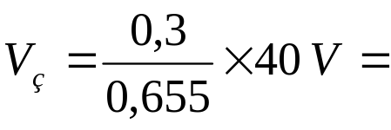





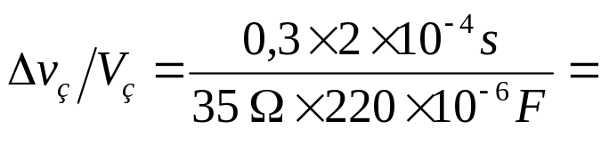



Ayrıca
olduğundan çıkış gerilimi:
Çıkış gücü
Elemanlar ideal varsayıldığı için ortalama giriş gücü, çıkış gücüne eşittir:
Ortalama giriş akımı:
Eğer i_{L} sürekli olsaydı
olurdu. i_{L} kesikli olduğu için Δv_{ç} / V_{ç}
bundan daha da küçüktür:
Bu yüzden
olduğunu söyleyebiliriz.

